Slide 1


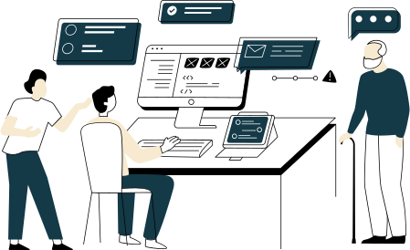




SISTEMA DE GESTIÓN DE BIBLIOTECA
UNILIB
Presentado por:
CHURRASCO DINÁMICO
Docente: Mallen González.
Sección: 008D.
Integrantes:
Corina Urrutia.
Benjamín Moya
Jean Lefiman.
Manuel Huenchullán.
Sebastián Pinto.
Fecha: 26-05-2026

Slide 2

INTRODUCCIÓN
CONTEXTO
LA BIBLIOTECA CENTRAL DE LA UNIVERSIDAD NOS PIDE DESARROLLAR UN SISTEMA DE GESTION DE BIBLIOTECA, DEBIDO A QUE SUS PROCESOS ESTAN DESACTUALIZADOS.
NECESIDAD
REDUCCIR TIEMPOS OPERATIVOS.
AUTOMATIZAR ALERTAS DE DEVOLUCIÓN.
CATÁLOGO EN LINEA.
MAYOR DISPONIBILIDAD.
SINCRONIZACIÓN ACADÉMICA

Slide 3
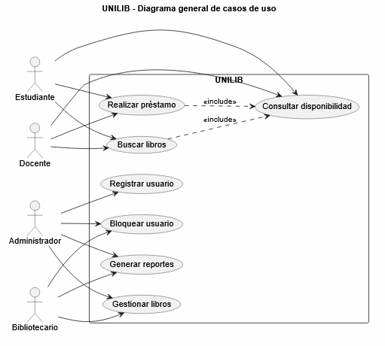
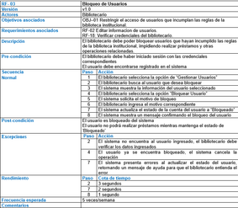
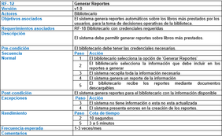
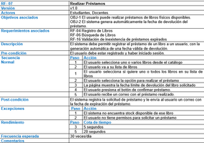
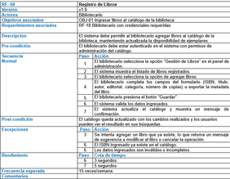
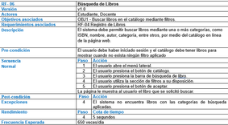
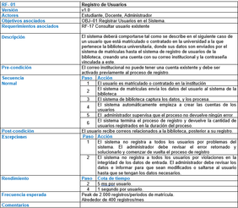
VISTA DE
ESCENARIOS
7
CASOS DE USO

Slide 4
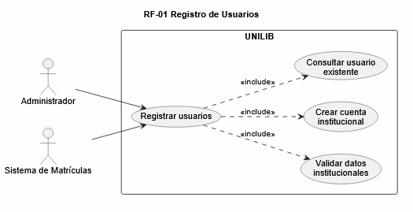
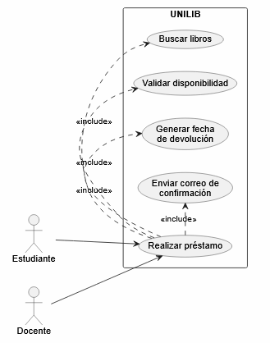
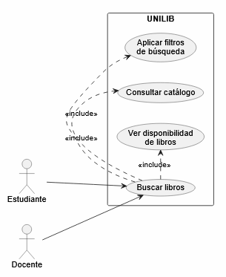
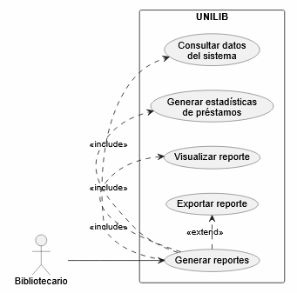
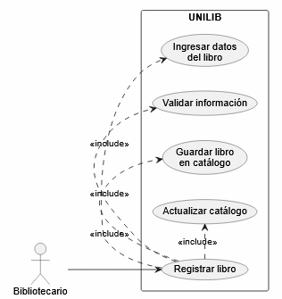
VISTA DE
ESCENARIOS
REGISTRAR USUARIOS

Slide 5
VISTA DE
ESCENARIOS
BUSCAR LIBROS

Slide 6
VISTA DE
ESCENARIOS
REALIZAR PRESTAMO

Slide 7
VISTA DE
ESCENARIOS
GENERAR REPORTES

Slide 8
VISTA DE
ESCENARIOS
REGISTRAR LIBROS

Slide 9
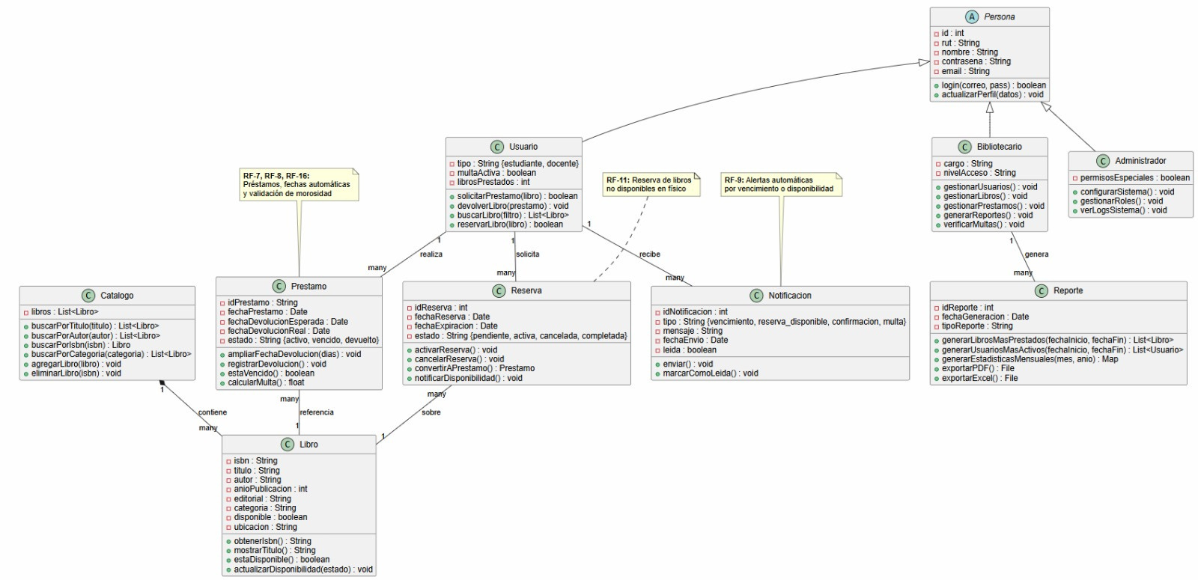
VISTA LÓGICA

Slide 10
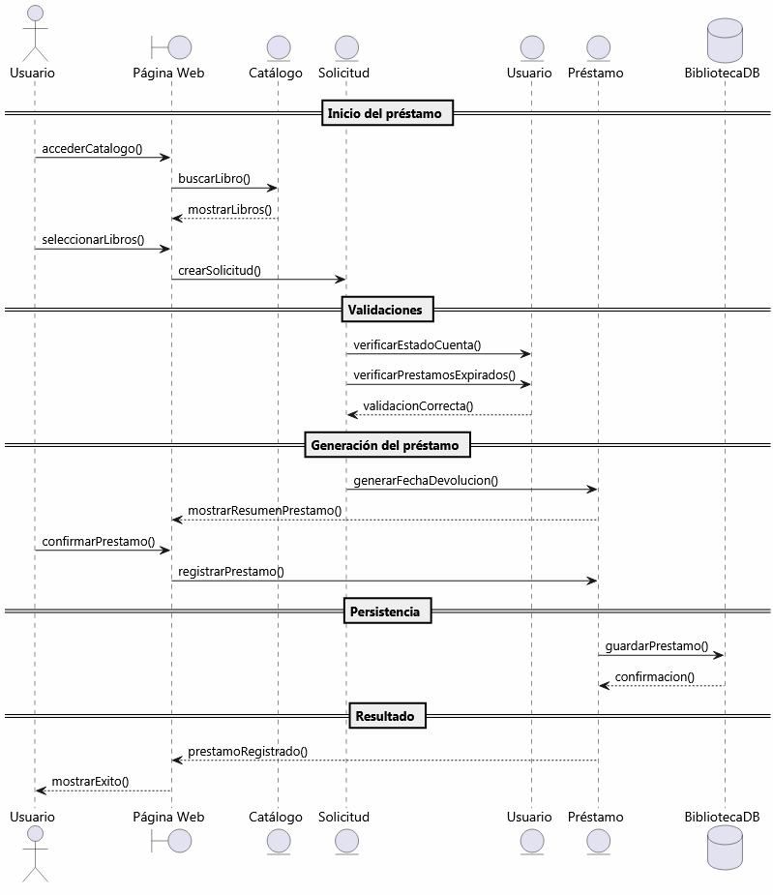
POR QUE UN
DIAGRAMA DE
SECUENCIA?
AYUDA A REPRESENTAR LA INTERACCION ENTRE LAS ENTIDADES INVOLUCRADAS EN EL PROCESO DE GESTION DE PRESTAMOS, PERMITIENDO VISUALIZAR EL ORDEN DE EJECUCIÓN DE LAS OPERACIONES
VISTA LÓGICA

Slide 11
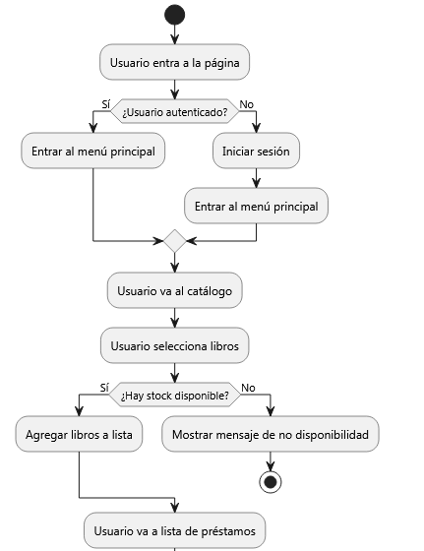
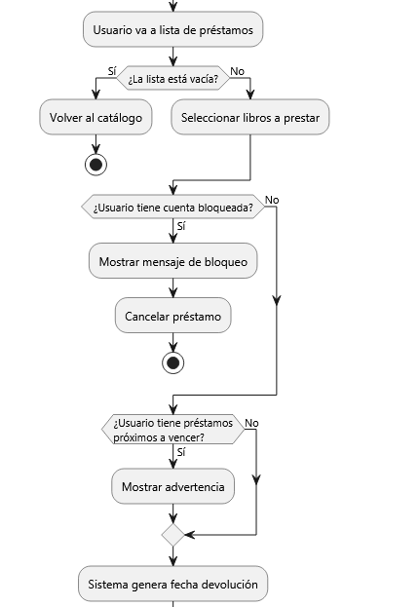
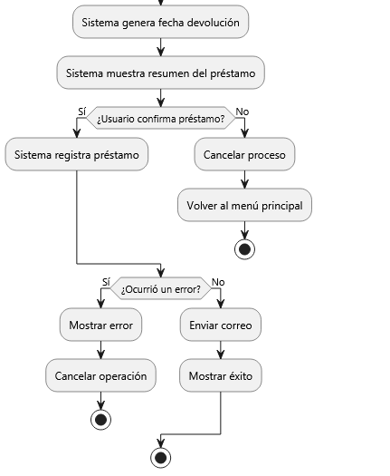
VISTA DE
BENEFICIOS DE
LA
PROCESOS
VISTA DE
PROCESOS
AYUDA A REPRESENTAR EL COMPORTAMIENTO DINÁMICO Y VISUALIZAR EL FLUJO DE EJECUCIÓN DEL SISTEMA.
POR QUE UN
DIAGRAMA DE
ACTIVIDADES ?
AYUDA A REPRESENTAR DE MANERA CLARA LA SECUENCIA DE ACCIONES REALIZADAS TANTO POR EL USUARIO COMO POR EL SISTEMA.

Slide 12
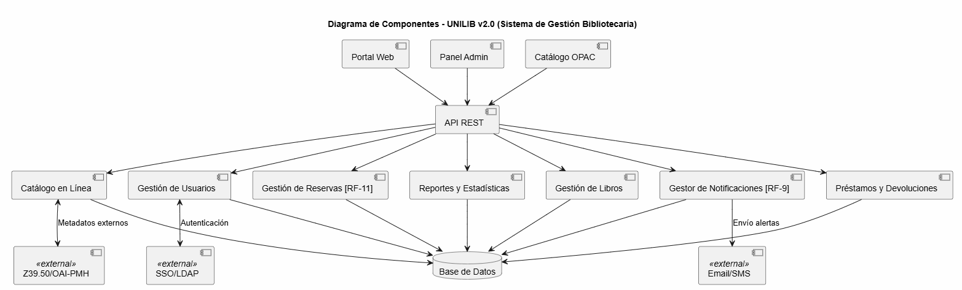
VISTA DE
DESARROLLO

Slide 13
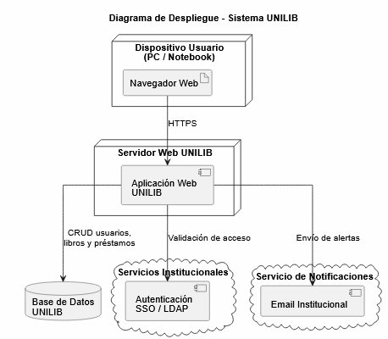
VISTA FÍSICA
BENEFICIOS DE LA
VISTA FÍSICA
AYUDA A COMPRENDER LA DISTRIBUCIÓN FÍSICA DE LOS COMPONENTES Y LAS COMUNICACIONES NECESARIAS PARA EL FUNCIONAMIENTO DE LA PLATAFORMA.
POR QUE UN
DIAGRAMA DE
DESPLIEGUE?
PERMITE VISUALIZAR CÓMO LOS COMPONENTES DEL SISTEMA SON DESPLEGADOS DENTRO DE LA INFRAESTRUCTURA Y COMO SE COMUNICAN

Slide 14

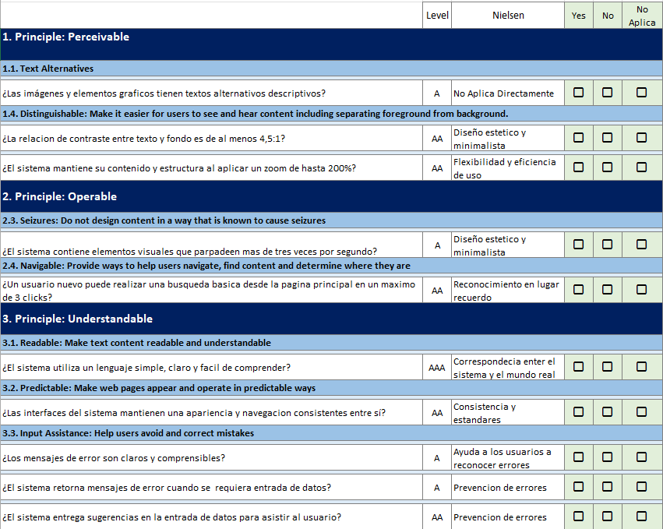
HEURÍSTICA DE
PRIMER
QA
CHECKLIST DE
NIELSEN
CALIDAD
CONSISTENCIA ENTRE EL SISTEMA Y EL MUNDO REAL
CONSISTENCIA Y ESTANDARES
PREVENCION DE ERRORES
RECONOCIMIENTO EN LUGAR DE RECUERDO
DISEÑO ESTETICO Y MINIMALISTA
AYUDA A LOS USUARIOS A RECONOCER ERRORES
ESTÁNDAR
WCAG
PERCEPTIBLE
1.1
ALTERNATIVAS DE TEXTO
1.4
DISTINGUIBLE
OPERABLE
2.3
ATAQUES EPILEPTICOS
2.4
NAVEGACIÓN
COMPRENSIBLE
3.1
LEGIBLE
3.2
PREVISIBLE
3.3
ASISTENCIA DE ENTRADA DE
DATOS

Slide 15
GRACIAS
POR SU ATENCIÓN

